Slide 1
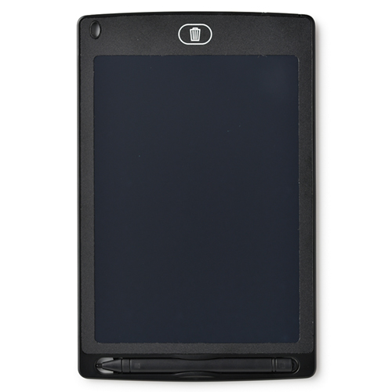
【提案書】
電子メモパッド
特徴
紙の節約にも繋がり手書き感覚で使い勝手も抜群なため、会議などでも役立つシンプルな電子メモパッドです。名入れプリントも可能ですので、オリジナルグッズ用などにもおすすめのアイテムです。
納期
納期スペース
仕様
素 材 ： ABS
サイズ ： 227×147×5mm
付属品 ： 電源/ボタン電池(CR2016)1ヶ付(モニター)
包 装 ： 箱入 箱サイズ/230×150×8mm
お見積
お見積りスペース

